Slide 1




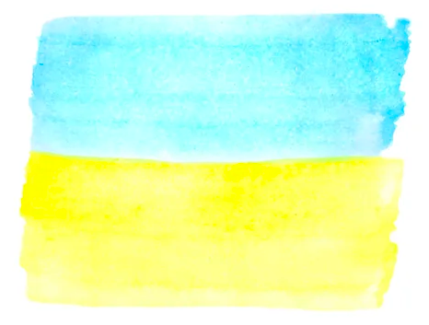
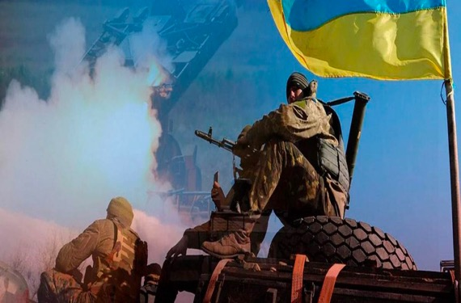




Коливання настрою
в умовах війни

Slide 2


Slide 3




Емоційні коливання — звична річ. Абсолютно нормальним є процес зміни однієї емоції на іншу. Людина не може постійно перебувати в одному настрої. Під час війни коливання настрою загострюються: людина вже не радіє — у неї ейфорія, вона не сумує — сприймає новину з жахом. Втім, це теж нормально. Важливо прожити ці всі ці емоції та позбавитися їх: хочеться поплакати — плачте, хочеться істерично сміятися — смійтеся. Емоції послідовно змінюватимуть одна одну, їх важливо пройти і відпустити, аби залишатися в ресурсі та оновити свідомість.
Що є нормою, а що - ні?
Та не варто переходити норму таких коливань. Якщо людина перебуває в стані смутку, тривоги або навпаки, цілий день сміється, і не здатна контролювати свої емоції, не може зібратися чи сконцентруватися на роботі - це вже тривожні дзвіночки. Поступово опускаються руки, виникає апатія, що в результаті зможе привести до глибокої депресії та виснаження організму.

Slide 4







Що робити?
Правило трьох завдань
Спілкування. Ми маємо спілкуватися один з одним. Ні в якому разі не ставити бар’єри в спілкуванні з людьми. Іноді ми не хочемо бути нав’язливими, іноді здається, що весь світ проти нас і ми нікому не потрібні. Але в будь-якому випадку ми маємо знайти коло однодумців.
Фізкультура. Має бути фізичне навантаження: помити підлогу, зробити зарядку, посапати в садку. Будь які фізичні вправи за вашим бажанням та можливістю.
Навчання. Щодня дізнаватися щось нове: чи то рецепт пирога, чи наукова стаття в інтернеті, чи художня книга. Це збагатить наші знання, оновить думки та світогляд. Так, ми потроху навантажуємо пам’ять, а це потрібно як для активації мозку, так і для профілактики ПТСР.

Slide 5

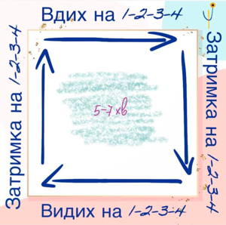


Як керувати “емоційними гойдалками”?
Особливо критичні фази - тривога, страх, паніка
Техніка “Дихання по квадрату”
Техніка “Заземлення”
Техніка “На відчуття”
Відокремити
5 об’єктів
4 звуки
3 текстури
2 запахи
1 смак
Потримайте
кубик льоду
заваріть собі
кави та сконцентруйтеся на її ароматі

Slide 6




Разом до перемоги!
Бережіть себе та рідних!

